Slide 1


資 料 視 覺 化
講師：洪啟倫
授課時間：2024/03/18

Slide 2

Power BI Dax 語法

Slide 3
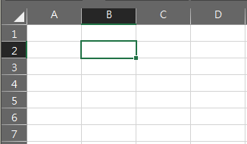
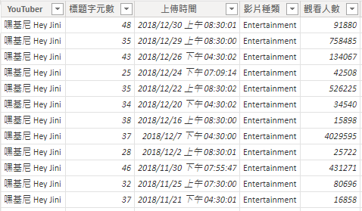
Data Analysis Expressions (DAX)
DAX 簡而言之就是一種用在 Power BI 計算或分析的函數
DAX 是函數、運算子和常數的集合，可用於公式或運算式，以計算及返回一或多個值；常見的Dax函數具有篩選、查詢、分類、相關以及運算等功能，以此來彙整多個資料表中的資訊。
欄欄位
資料行
列
欄
位
資
料
列
儲存格
= Sum(A1:A2)
總觀看 = SUM ('科技',[觀看人數])
Excel 計算
Power BI 計算

Slide 4
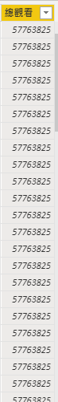



資料行與量值
若資料量過大時，需考量Power BI的運算能力將受到限制
因此須找到合適的記憶體運用法
新增資料行(佔記憶體)
總觀看 = SUM(‵科技表′[觀看人數])
留言比 = [觀看人數]÷[留言數]
新增量值(繪製圖表時才佔存)
總觀看 = SUM(‵科技表′[觀看人數])
留言比 = [觀看人數]÷[留言數]

Slide 5
DAX 語法組成
DAX圍繞在三個重要的基本概念來框架 ：語法、函數和上下文
DAX 的公式可由3個部分組成，由左至右分別為量值的名稱、賦值符號(=)以及表達式內容。而表達式內容一般以函數為主體，後面並附帶有常量、數值或運算符(+, -, *, / , &&, >=)所組成。
賦值
不同表達式以逗號隔開
互動數 = SUMX('科技',[喜歡數]+[不喜歡數])
量值的名稱
聚合函數
運算資料表 用' '標註
運算符
運算欄標題 用[ ]標註

Slide 6
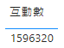
DAX 語法組成
互動數 = SUMX('科技',[喜歡數]+[不喜歡數])
語法解構
新增量值名稱為總觀看
等號(=)右側表示該量值的形成方式
DAX函數中的SUMX與常見的SUM很像，只是計算值時可以附帶進行多個列的運算
函式後的括號可包含一個或多個參數表達式，並且需用逗號隔開
取用‘科技’資料表中每一列的[喜歡數]+[不喜歡數]進行計算
最後將每一列的值進行加總，獲得最終數值為 1596320

Slide 7
DAX 函數類型
常見的DAX可分為10類
https://learn.microsoft.com/zh-tw/dax/dax-function-reference
統計函數: 提供了許多用於建立聚合的函數，例如總和，計數和平均值。
日期和時間函數: 這功能可根據日期和時間建立計算。
時間智慧函數: 時間智慧可以幫助建立時間段的比較分析，包括天，月，季、和年的比較。
邏輯函數: 邏輯函數相就如同使用 IF 函數，可以依據我們設定的條件以及條件的結果，回傳相對訊息。
篩選函數: 篩選函數可以幫助我們從數據資料庫中，依照篩選條件來建立新的資料集。
數學函數: 數學函數操作方法與 Excel 數學和三角函數非常相似，最常用到的包含:SUM、SUMX、DIVIDE。
資訊函數: 資訊函數用在查詢資料格或行的值是否與預期類型相符。 例如，如果你引用的數值包含錯誤，則用資訊函數 ISERROR 就會回傳TRUE。
文字函數: 文字類型函數可以將文字進行簡化、大小寫，將文字做合併。
父子式函數: 這個函數可幫助管理在數據模型中顯示為父/子層次結構的數據。
其它類型函數: 僅列出不包含在其他類別的函數。

Slide 8
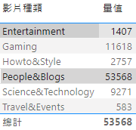
DAX 函數類型
其他常用的函數
互動率 = DIVIDE([互動數],[總觀看])
互動率 = [互動數] / [總觀看]
DIVIDE從字面上翻就有除的意思，第一個是分子，逗號後則是分母。
影片累積數 = COUNTA('科技'[影片種類])
COUNT與COUNTA的差別，COUNTA除了可計算數字、日期、字串外，也可計算COUNT做不到的布林值(TRUE/FALSE)計算，因此要計算數量是可直接使用COUNTA即可。
互動最大值 = MAXX('科技',[喜歡數]+[不喜歡數])
針對資料表的每個資料列評估運算式，並傳回最大值。

Slide 9

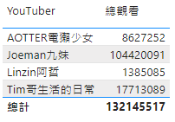
DAX 篩選上下文
DAX公式中的函式執行順序具有強制複寫性
篩選上下文不存在於列上下文的位置; 相反地，不同的量值設定也會影響列上下文的排序。 例如，若要進一步縮小要納入計算的值，您可以採用篩選上下文，不僅指定列上下文，而且只會指定特定值 (篩選) 列上下文。
內部篩選
總觀看 = SUM(‵科技表′[觀看人數])
欄位
觀看次數
…
YouTuber
外部篩選

Slide 10
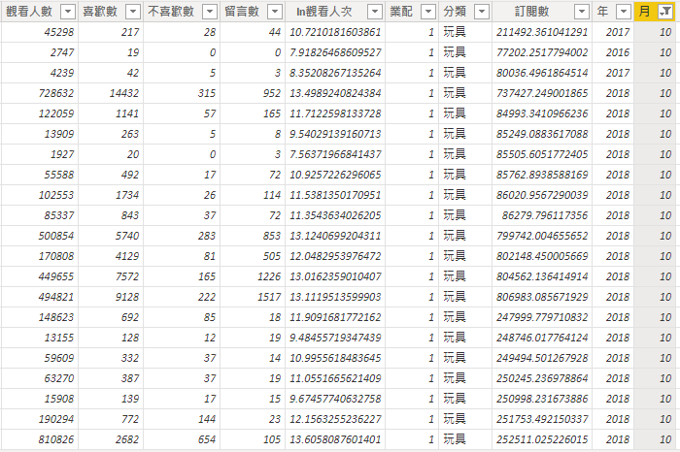
Calculate 函數
Calculate 函數為DAX語法的基石，具有篩選並計算的特性
其主要的用途是，如果現在手上有一個運算式，然後此時我需要為這個運算式套上一至多個篩選條件，就可以使用這個函式；並且函式中還能套用其他 DAX 相關語法，操作彈性增加。
10月觀看數 = CALCULATE([總觀看],'科技'[月]=10)
量值： SUM ('科技',[觀看人數])
資料行
篩選目標
CALCULATE(<公式>,<篩選1>,<篩選2>...)

Slide 11
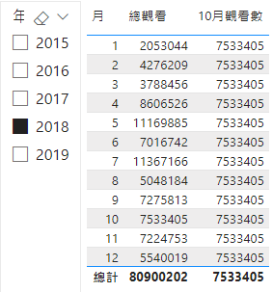
Calculate 函數
10月觀看數 = CALCULATE( [總觀看], '科技'[年]=2018,'科技'[月]=10)

Slide 12
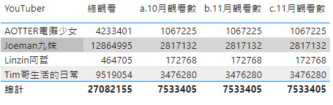
Calculate 計算順序
a.10月觀看數 = CALCULATE([總觀看],'科技'[月]=10)
b.11月觀看數 = CALCULATE([a.10月觀看數],'科技'[月]=11)
c.11月觀看數 =
CALCULATE(
CALCULATE( [總觀看],
'科技'[月]=10),
'科技'[月]=11)
3
內層 > 外層
2
1

Slide 13
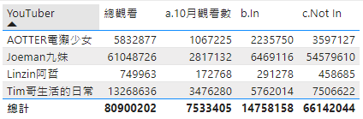
Calculate 內部選擇
a. CALCULATE = CALCULATE([總觀看],'科技'[年]=2018, '科技'[月]=10)
b.In = CALCULATE( [總觀看],
'科技'[月] IN{10,11})
c.Not In= CALCULATE( [總觀看],
NOT'科技'[月] IN{10,11})

Slide 14
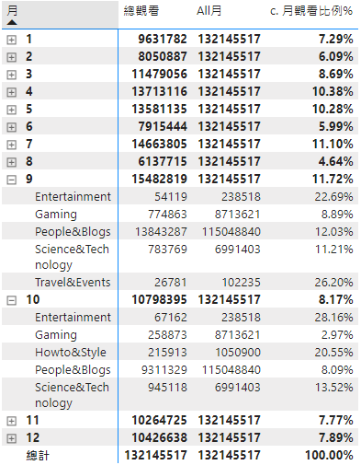
All 函數
傳回資料表的所有資料列，或資料行的所有值，忽略可能已套用的任何篩選條件。 此函式適用於清除篩選條件，以及在資料表中的所有資料列上建立計算。
a. All = CALCULATE([總觀看], ALL('科技'))
[月份]忽略篩選
[影片類型]沒有忽略
b. All月 = CALCULATE(
[總觀看],
ALL('科技'[月]))
c. 月觀看比例 = DIVIDE([總觀看],[b. All月])
d. 觀看比例 = DIVIDE([總觀看],[a. All])

Slide 15
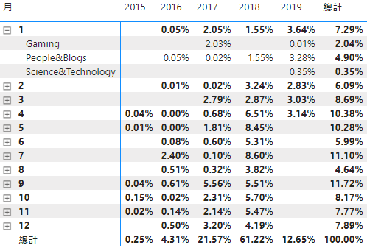
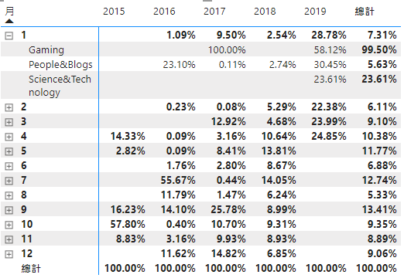
VALUES 函數
當輸入參數是資料行名稱時，即會傳回包含指定資料行相異值的單資料行資料表。
d. 觀看比例Value = DIVIDE([總觀看], CALCULATE([總觀看], ALL('科技), VALUES('科技' [年])

Slide 16
Filter 函數
同樣進行資料篩選，然而Filter與Calculate最大的差異為，Filter為將篩選的資料而生成一個新的表。
a.Filter = CALCULATE( [總觀看],
FILTER('科技',
'科技'[年]=2018, && '科技'[月]=10)
資料行 = 固定值
量值 = 量值
計算器
資料行 = 資料行
量值 = 公式
篩選器
資料行 = 量值
量值 = 固定值
= 是 > = <
a.Calculate = CALCULATE( [總觀看],
'科技'[年]=2018, '科技'[月]=10)
篩選器
資料行 = 固定值

Slide 17
Power BI Dashboard設計

Slide 18
Dashboard 設計法則
設計完美儀表板的 15 條規則，避免設計過程常見的錯誤
設計目標
讓一切一目了然
簡單化
對齊元素
一致性
Design
for a target
Keep everything
at a glance
Keep it simple
Align element
Be consistent
突顯出重要訊息
清楚
從0開始
縮短數字
顯示上下文
Highlight the most
relevant information
Be clear
Start from zero
Shorten the numbers
Show the context
選擇正確的顏色
儀錶板不是報告
顯示變化
排除雜訊
選擇對的圖表
Choose the
right colors
Design dashboard,
Not reports
Show variation
Leave the
noise off
Pick the
right chart

Slide 19
Dashboard 設計目標
確立目標，使用戶能夠深入研究數據以獲得更深入的見解
本次範例主要為YouTuber業配影片觀看流量分析，假設使用該儀表板的客戶旗下共有5個類別的YouTube頻道需做管理，藉由觀看數最為主要指標並以時間性觀察整體運作趨勢。
需求1：顯示重要指標包含該類別總觀看、總喜歡/不喜歡數、總留言數
需求2：可隨時切換不同頻道類別、年分與月份的儀表板數據呈現
需求3：呈現各類別的影片種類、總觀看數走勢
需求4：排序每個YouTuber的總喜歡數與不喜歡數
需求5：Ranking每個YouTuber的總觀看數
需求6：訂定KPI，達成目標為前一年的總觀看數

Slide 20
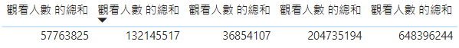
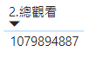
跨表Dax語法
Power BI如何做到跨越資料表的運算，
透過Dax語法及資料關聯性來協作
DAX語法除了可針對單一資料表進行跨行運算外，同時支援不同資料表間的計算、量值呼叫、資料篩選等多樣功能，以此增加資料呈現的豐富性。
總觀看 = SUM('科技'[總觀看])+SUM('玩具'[總觀看])+
SUM('美妝'[總觀看])+SUM('飲食'[總觀看])+
SUM('綜合'[總觀看])

Slide 21
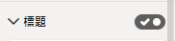
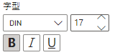

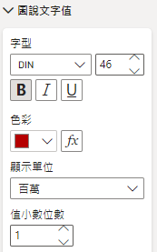





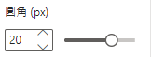
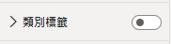
跨表Dax語法
需求1：由此方法可依序生成總喜歡數、總不喜歡數、總留言數，並以字卡型式呈現於Dashboard
總喜歡數 = SUM('科技' [喜歡數])+SUM('玩具'[喜歡數])+SUM('美妝' [喜歡數])+SUM('飲食'[喜歡數])+SUM('綜合'[喜歡數])
總不喜歡數 = SUM('科技' [不喜歡數])+SUM('玩具'[不喜歡數])+SUM('美妝'[不喜歡數])+SUM('飲食'[不喜歡數])+SUM('綜合'[不喜歡數])
總留言數 = SUM('科技' [留言數])+SUM('玩具'[留言數])+SUM('美妝' [留言數])+SUM('飲食'[留言數])+SUM('綜合'[留言數])

Slide 22
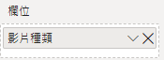
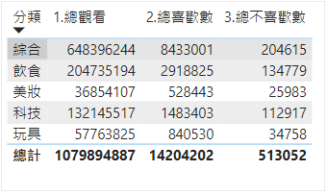
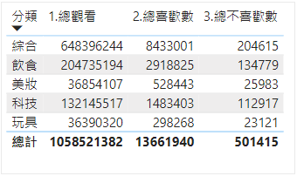

資料表關聯
DAX公式中強制覆寫性，需透過更高層級的權限覆寫
由DAX語法所編譯的公式，受到內部篩選以及外部篩選的限制；對此除了透過 ALL 語法進行權限的無視外，還可以透過外加更高層級的資料關係來進行覆寫，那就是關聯式資料表。
總觀看 = SUM('科技'[總觀看])+SUM('玩具'[總觀看])+SUM('美妝'[總觀看])+SUM('飲食'[總觀看])+SUM('綜合'[總觀看])
Filter('玩具'[影片種類])
玩具資料表中的篩選種類僅能影響玩具資料表的數據

Slide 23
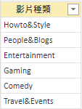
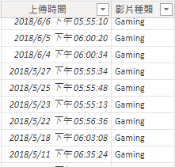
資料表關聯
資料表關聯為表與表間的溝通，因此可做為資料傳遞的樞紐
Power BI 的資料庫關聯式主要是以多對多的形式進行運作，其中星型結構描述是關聯式資料採用的成熟模型化方法，所有的模型資料表皆可分類為「維度」或「事實」。
維度資料表
描述模型化的事物，這些實體可以包含產品、人員、地點和概念 。
維度資料表包含一或多個作為唯一識別碼的索引鍵資料行，以及描述性資料行。
事實資料
儲存觀測或事件，且可以是銷售訂單、存貨餘額、匯率、溫度等。
事實資料表包含與維度資料表相關的維度索引鍵資料行，以及數值量值資料行。

Slide 24
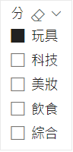
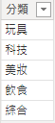
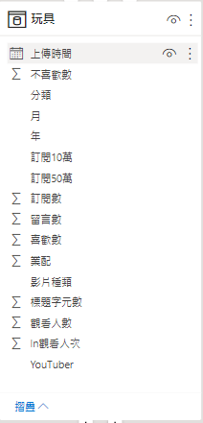
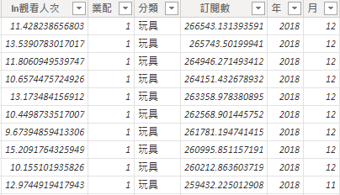
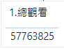
資料表關聯
維度資料表的若連結多個事實資料表，以達到跨表篩選的效果
Filter('分類'[分類]="玩具")
維度資料表
事實資料表

Slide 25
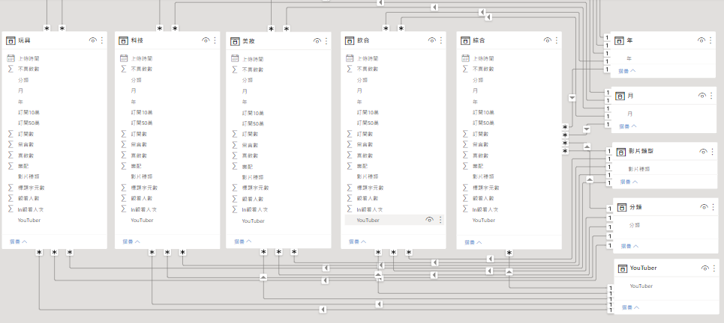
資料表關聯
建立資料表關聯，索引資料須具有唯一性且真實存在
維度資料表支援「篩選」和「群組」，而事實資料表支援「摘要」。常見的關聯性基數包括一對多或相反的多對一。「一」端一律是維度類型資料表，而「多」端一律是事實類型資料表。
1
建立關聯的限制
標頭需一致
索引需相同
索引類別相同
只能多不能少
2
建立索引資料
常用>>輸入資料
3
管理關聯性
常用>>管理關聯性
>>自動偵測

Slide 26
資料表關聯
根據本範例的需求，須建立5個不同的維度表
分類
玩具
科技
美妝
飲食
綜合
影片種類
Howto&Style
People&Blogs
Entertainment
Gaming
Comedy
Travel&Events
Music
Science&Technology
News&Politics
Nonprofits&Activism
Autos&Vehicles
月
1
2
3
4
5
6
7
8
9
10
11
12
年
2011
2012
2013
2014
2015
2016
2017
2018
2019
影片種類
TGOP這群人
HowFun昊昊
YAG蔡阿嘎
LiKeTaiTai理科太太
WawaKu古娃娃
千千進食中
LuLu路路
KiKi那個女生
Mii黃小米
I_m Charlie
Hello Catie
Education
Sports
Film&Animation
Pets&Animals
仇仇qiuqiu
Tim哥生活的日常
Joeman九妹
AOTTER電獺少女
Linzin阿哲
MR.JOE HOBBY
胡子Huzi
搞神馬
嘿基尼 Hey Jini

Slide 27
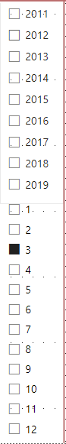
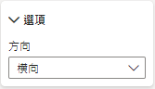

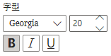
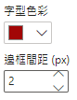

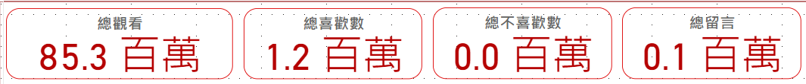
資料表關聯
需求2：由此方法可依序切換不同頻道類別、年分與月份，並以交叉分析篩選器型式呈現於Dashboard上。

Slide 28
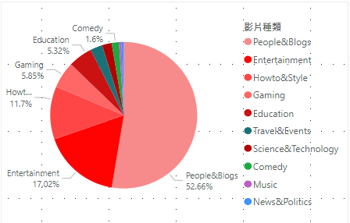
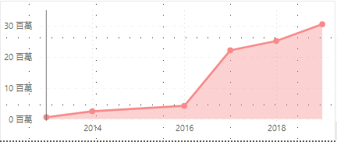
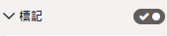
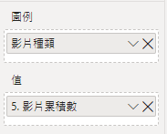
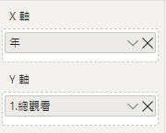
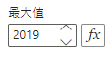

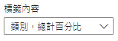
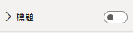
資料表關聯
需求3：以Dax計算5個表的累積影片種類數目，並以圓形圖以及堆疊區域圖來呈現各類別的影片種類、總觀看數走勢。
影片累積數= COUNT('科技' [影片種類])+ COUNT('玩具'[影片種類])+ COUNT('美妝' [影片種類])+ COUNT('飲食'[影片種類])+ COUNT('綜合'[影片種類])

Slide 29
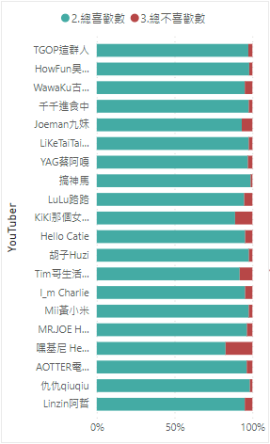
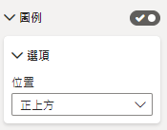
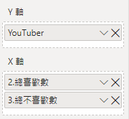
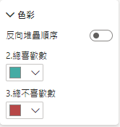
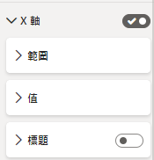
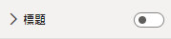
資料表關聯
需求4：以總喜歡數與總不喜歡數建立圖表，篩選條件選擇YouTuber類別，並以100%堆疊橫條圖呈現各YouTuber的喜換/不喜歡比例。

Slide 30



視覺效果工具
需求5：新增視覺效果工具Animated Bar Chart Race，並顯示各個YouTuber每個月的影片總觀看數增長。

Slide 31



跨表Dax語法
需求6：透過Dax與法中的Filter計算前一年度的總觀看數與當年度的總觀看數，並以KPI工具生成目標達成比例。
8. 當年度 = CALCULATE([1.總觀看], FILTER(ALL('年'[年]), '年'[年]=VALUES('年'[年])))
使用ALL語法排除所有篩選
9. 前一年 = CALCULATE([1.總觀看], FILTER(ALL('年'[年]), '年'[年]=VALUES('年'[年]-1)))
用來回傳單一年的值，因此初始篩選器要控制僅能選單值
Values的語法會返回一個列的所有唯一值。
本例子為：{2011,2012,2013,....,2019}

Slide 32

發行
最後將結果發行至個人Power BI工作區，以供使用者使用

Slide 33
Thank You!

